Slide 1
Pas à Pas Saisie Myflow ajout de l’habilitation Carte Bancaire 3DS
Direction du marché des Professionnels – Agriculture – Viticulture – Associations de Proximité
Ce Net Remises – Nouvelles cartes
Février 2023

Slide 2
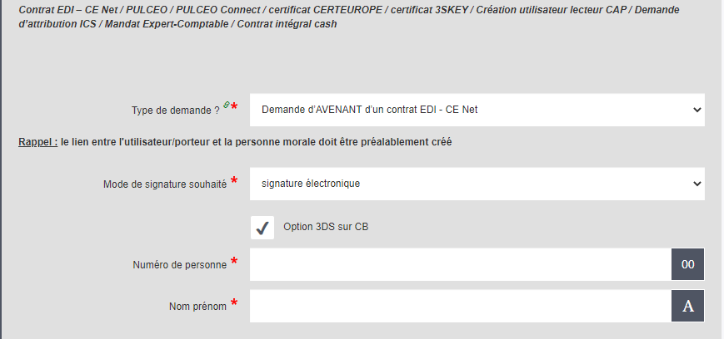

Myflow mise en place de l’habilitation Carte Bancaire 3DS
Demande Myflow Ce Net Remises et EDI
Transmettre une demande au service EDI pour demander l’ajout de l’habilitation Carte Bancaire 3DS sur le porteur concerné.
Une fois l’avenant signé par le représentant légal l’OTPS SMS renforcé sera actif.
Si ce n'est pas encore fait, il faut inciter le porteur de carte à télécharger l’application mobile Ce Net, il pourra alors s’enrôler à Secur Pass et utiliser celui-ci au moment du paiement sur internet.
Si besoin, vous pouvez rassurer le dirigeant quant au fait que cette habilitation ne modifiera pas les éventuelles autres habilitations en place ni ne lui permettra d'effectuer quoi que ce soit de nouveau à part payer sur internet.

